Slide 1

Konsep Teknologi Informasi
Yuri Ariyanto

Slide 2
Perkembangan ICT
Bab 6
(Information and Communication Technology)

Slide 3
Teknologi Informasi & Komunikasi (TIK)
Information & Communication Technology
(ICT)

Slide 4
Preface ICT
Information (informasi) : hasil dari data yang diolah dan menerangkan sesuatu serta berguna bagi yang mengetahuinya.
Communication (komunikasi) : pengiriman dan penerimaan pesan atau berita antara 2 pihak atau lebih sehingga pesan yang dimaksud dapat dipahami.
Technology (teknologi) : kemampuan teknik yang berlandaskan pengetahuan ilmu eksakta yang berdasarkan proses teknis.

Slide 5
ICT menurut Pakar
ICT merupakan serangkaian aktivitas yang difasilitasi oleh alat elektonik untuk melakukan pemrosesan, transmisi dan menampilkan informasi (Rodriguez and Wilson, 2000)
ICT merujuk pada teknologi yang digunakan orang untuk berbagi, mendistribusikan, mengumpulkan informasi dan berkomunikasi, melalui komputer dan jaringan komputer” (ESCAP, 2001)

Slide 6
ICT menurut Pakar
ICT sebagai alat yang digunakan untuk mengolah data, termasuk memproses, mendapatkan, menyusun, menyimpan, memanipulasi data untuk menghasilkan informasi yang berkualitas (Wawan Wardiana, 2002)
ICT sarana prasarana (hardware, software, useware), sistem dan metode untuk perolehan, pengiriman, penerimaan, pengolahan, penafsiran, penyimpanan, pengorganisasian, dan penggunaan data (Yusufhadi Miarso , 2004).

Slide 7
Teknologi Informasi & Komunikasi
merupakan teknologi yang mencakup seluruh peralatan teknik untuk memproses, mengolah, dan menyampaikan informasi serta pemindahan informasi antar media.

Slide 8
Information and Communication Technology
TIK mengacu pada teknologi yang menyediakan akses informasi melalui telekomunikasi.
Sama halnya dengan Teknologi Informasi (TI) tetapi fokus utama pada teknologi komunikasi.
TIK mencakup internet, jaringan nirkabel, telepon seluler, dan media komunikasi lainnya.
Notes:
It means we have more opportunities to use ICT in teacher training programs now days and improve quality of teacher for teach effectively.

Slide 9
Ketika anda berbicara secara langsung dengan teman di dalam kelas
Apakah Anda menyampaikan informasi?
Apakah Anda menggunakan teknologi informasi?
Apakah Anda menggunakan komunikasi?
Apakah Anda menggunakan teknologi komunikasi?

Slide 10
Ruang Lingkup TIK
Teknologi informasi mencakup segala hal yang berkaitan dengan proses, penggunaan teknologi sebagai alat bantu, manipulasi, dan pengelolaan informasi.
Teknologi komunikasi segala sesuatu yang berkaitan dengan penggunaan indera bantu untuk memproses dan mentransfer data dari sebuah perangkat satu ke yang lainnya

Slide 11
Fungsi dan Tujuan TIK
Fungsi untuk mengembangkan, mengimplementasikan dan mendukung proses penyampaian informasi.
Tujuan pengembangan teknologi dari alat, mesin, material dan proses yang diciptakan untuk membantu manusia menyelesaikan masalahnya dengan lebih cepat, singkat mudah dan efisien.

Slide 12
Dampak TIK
ICT sebagai katalisator perubahan : (Ratheeswari 2018)
Perubahan kondisi kerja
Pertukaran informasi
Metode pengajaran
Pendekatan pembelajaran
Penelitian ilmiah, dan
Mengakses teknologi komunikasi informasi
Notes:
Most jobs today use technology, so working conditions and business rules have changed according to the development of ICT
Knowledge sharing can be carried out effectively with the presence of ICT
Like todays lecture, we change the teaching method form classical class into online class
We can use YouTube videos, LMS, zoom applications, google meet applications, quiz applications for an online learning approach

Slide 13
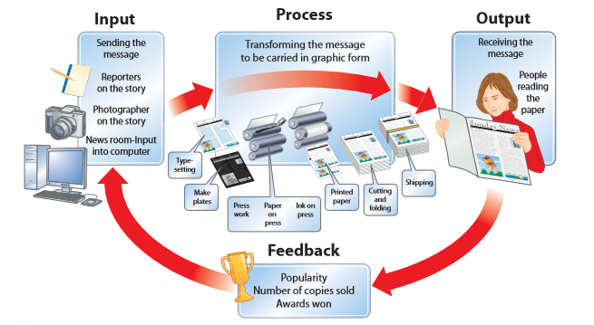
Communication System : A Newspaper Process
Notes:
Sistem komunikasi mencakup semua input, proses, output, dan feedback yang terkait dengan pengiriman dan penerimaan pesan (informasi).

Slide 14
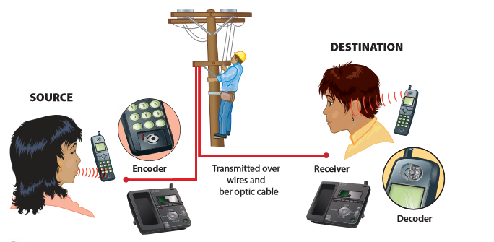
Communication Subsystem
Notes:
source is the sender, which could be a person or a machine with a message to send
The encoder changes the message so that it can be transmitted.

Slide 15
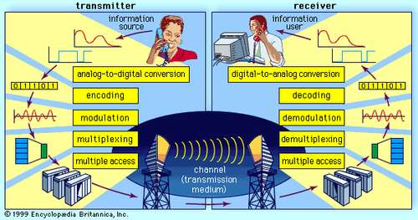
Communication Subsystem

Slide 16

Tujuan suatu pesan informasi
Memberi informasi
Membujuk
Menghibur
Kontrol
Mengelola
Mendidik

Slide 17
Bentuk Komunikasi
Biological Communication
Semua bentuk komunikasi yang mencakup metode alami seperti lengan, suara, tangan, dan telinga.
Graphic/Visual Communication
Mencakup semua bentuk komunikasi yang mengirim dan menerima pesan secara visual melalui penggunaan gambar dan simbol yang digambar atau dicetak
Notes:
There's some forms of communication.
talk directly with friends, use sign language, spontaneous body language, facial expressions etc.
utilizes drawings, illustrations, pictures, colors, graphs, charts, and signs to share meaning. Visual communication can be used in conjunction with verbal communication, or it can stand on its own. Visual communication is frequently used in advertising, art, entertainment, and information. Some examples of graphic communication are printing, magazines, newspapers, messages on clothing, billboards, road signs, and computer images

Slide 18
Bentuk Komunikasi
Wave Communication
Komunikasi yang mengacu pada semua bentuk komunikasi yang bergerak/merambat melalui udara, air, luar angkasa, atau media lain dalam gelombang..
Telecommunication
Transmisi informasi dengan berbagai jenis teknologi melalui kabel, radio, optik, atau sistem elektromagnetik lainnya.
Suatu bentuk komunikasi yang mengirim dan menerima pesan dalam transmisi sinyal.
Notes:
All musical instruments and face-to-face communication depend on sound waves that travel through the air. Like whistling, light semaphore, Indian tribes using smoke signal.

Slide 19
Modes of Communication
People to People
Komunikasi langsung antara manusia dengan sesamanya.
Komunikasi orang ke orang adalah ketika satu atau lebih orang berkomunikasi dengan orang lain.
People to Machines
Komunikasi dari orang ke mesin adalah ketika seseorang memberi tahu mesin apa yang harus dilakukan.
Pengguna menggunakan pengontrol Input untuk perintah tertentu pada mesin
Notes:
talk directly with friends, use sign language, spontaneous body language
Some examples of people to machine communication are a person typing a program into a computer, setting a electric timer to turn on a lamp, using a keyboard or joystick to play a game, a person using the remote to turn the television, The programmer writes program code to the computer.

Slide 20
Modes of Communication (Cont.)
Machines to People
Komunikasi mesin ke orang adalah ketika mesin mengirim pesan ke seseorang.
Machines to Machines
Komunikasi mesin ke mesin adalah ketika mesin mengirim pesan ke mesin lain.
Notes:
Beberapa contoh komunikasi mesin ke manusia adalah teko siulan, sistem alarm, dan pendeteksi asap
Beberapa contoh komunikasi mesin ke mesin adalah komputer yang memerintahkan printer untuk mencetak, remote yang memerintahkan televisi untuk menyala, dan pengatur waktu yang memberi tahu bel sekolah untuk berdering.

Slide 21
Apakah ICT/TIK berguna dalam dunia pendidikan?
Bagaimana penggunaan ICT/TIK dalam pendidikan?

Slide 22
TIK dalam Dunia Pendidikan
ICT sangat penting di kampus-kampus.
ICT digunakan dalam pengajaran, laboratorium, dan dalam pelatihan
Banyak kelas kuliah diajarkan secara online atau memiliki situs web kelas.

Slide 23
TIK untuk Tujuan Pembelajaran
(Ratheeswari, 2018)
E-learning: program pembelajaran yang memanfaatkan jaringan informasi; seperti internet, intranet (LAN) atau extranet (WAN) baik seluruhnya atau sebagian, untuk penyampaian, interaksi dan / atau fasilitasi pembelajaran.
Blended Learning: model pembelajaran yang menggabungkan praktik kelas tatap muka dengan solusi e-learning.
Notes:
Web-based learning is a subset of e learning and refers to learning using an internet.
For example, a teacher may facilitate student learning in class contact and uses the LMS to facilitate out of class learning.

Slide 24
TIK untuk Tujuan Pembelajaran
(Ratheeswari, 2018)
Constructivism: paradigma pembelajaran yang mengasumsikan pembelajaran sebagai proses '' membangun '' makna atau pengetahuan baru individu berdasarkan pengetahuan dan pengalaman mereka sebelumnya.
Learner-centered learning environment: lingkungan belajar yang memperhatikan pengetahuan, keterampilan, sikap, dan keyakinan yang dibawa peserta didik ke dalam proses pembelajaran yang daya dorongnya berasal dari paradigma pembelajaran yang disebut konstruktivisme.
Notes:
Like Problem-based learning or cooperative learning

Slide 25
Peran TIK dalam Dunia Pendidikan
Sebagai Skill dan Kompetensi
TIK menjadi fasilitas dalam mengembangkan kemampuan dan kompetensi pelajar maupun pengajar
Sebagai tools dalam melakukan pekerjaan sesuai dengan kompetensinya

Slide 26
Peran TIK dalam Dunia Pendidikan (Cont.)
Sebagai Infrastruktur Pembelajaran
Tersedianya bahan ajar pada format digital
Tersedianya media dalam menyampaikan bahan ajar
Belajar dimana saja dan kapan saja

Slide 27
Peran TIK dalam Dunia Pendidikan (Cont.)
Sebagai Sumber untuk Bahan Belajar
Bermacam-macam sumber bahan ajar yang tersedia di seluruh penjuru dunia
Buku dan bahan ajar diperbaharui secara kontinyu
Tanpa Teknologi ini, pembelajaran yang up-to-date membutuhkan waktu yang lama

Slide 28
Peran TIK dalam Dunia Pendidikan (Cont.)
Sebagai Alat Bantu dan Fasilitas Pembelajaran
TIK sebagai alat bantu dalam menerangkan suatu pembelajaran
Alat bantu dalam TIK dapat memberikan wawasan baru dalam sudut pandang yang lain.

Slide 29
Peran TIK dalam Dunia Pendidikan (Cont.)
Sebagai Pendukung Manajemen Pembelajaran
TIK dapat membantu mengelola proses pembelajaran sehingga proses pembelajaran dapat dipantau

Slide 30
Peran TIK dalam Dunia Pendidikan (Cont.)
Sebagai Sistem Pendukung Keputusan
TIK dapat membantu mengetahui sejauh mana proses belajar mengajar suatu pembelajaran
Sistem dapat mengambil keputusan mengenai berhasil/tidaknya proses pembelajaran berdasarkan data-datayang ada

Slide 31
Rules for Computers in Classrooms
Masalah: Komputer di ruang kelas dapat digunakan atau disalahgunakan.
Untuk apa mereka digunakan?
Mengikuti kuliah
Diskusi dengan dosen
Melakukan pencarian Internet yang ditugaskan oleh dosen
Menyelesaikan tugas kelas
Apa itu penyalahgunaan?
Pesan teks atau mengirim email ke teman
Browsing untuk hiburan
Mengerjakan tugas untuk matakuliah lain

Slide 32
Apa TIK hanya terbatas pada
dunia pendidikan?

Slide 33
Peran TIK dalam Dunia Kesehatan
Body scanners
mengirimkan sinar elektromagnetik melalui tubuh pasien dan sensor mendeteksi seberapa banyak bagian tubuh yang berbeda menyerap xray.
Komputer menggunakan data ini untuk membangun gambar bagian dalam tubuh pasien.
Patient monitoring
Komputer digunakan di rumah sakit untuk memantau pasien yang sakit kritis di unit perawatan intensif.
Pasien memiliki sensor yang melekat padanya yang mendeteksi perubahan denyut jantung, denyut nadi, tekanan darah, pernapasan dan aktivitas otak.

Slide 34
Peran TIK dalam Dunia Kesehatan (Cont.)
Organ transplants
Basis data yang terkomputerisasi
membantu mencocokkan pasien yang sedang menunggu transplantasi organ seperti ginjal, hati, atau jantung yang baru, dengan organ yang cocok dari donor.
Patient records
Basis data digunakan oleh setiap rumah sakit di untuk menyimpan informasi tentang pasien.
Mencatat riwayat penyakit pasien

Slide 35
Money : Cashless Society?
DEFINISI: Virtual berarti sesuatu yang dibuat, disimulasikan, atau dijalankan melalui komputer atau jaringan komputer.
Virtual money
Cash-value cards: : e-toll, CC, flash
“Electronic wallets” (e.g., PayPal, OVO, DANA, dll)
Online bill paying

Slide 36
ICT in Entertainment & the Arts
Video games
Photo sharing
Streaming & Downloading
Music
Movies

Slide 37
ICT in Job & Careers
Hotel: reservations systems.
Stasiun: system jadwal keberangkatan/kedatangan, penjualan tiket
Kampus: system informasi akademik
Customer Service: manajemen pelayanan customer
Toserba: system kasir
Job-hunting: online job searches, create & post resume

Slide 38
Pertanyaan?

Slide 39
Tugas Individu
Buat 10 soal dengan 5 pilihan jawaban (jawaban benar di tebalkan/bold) berdasarkan materi hari ini.
Tugas langsung di submit di LMS, tanpa submit dengan file pdf.

